Slide 1
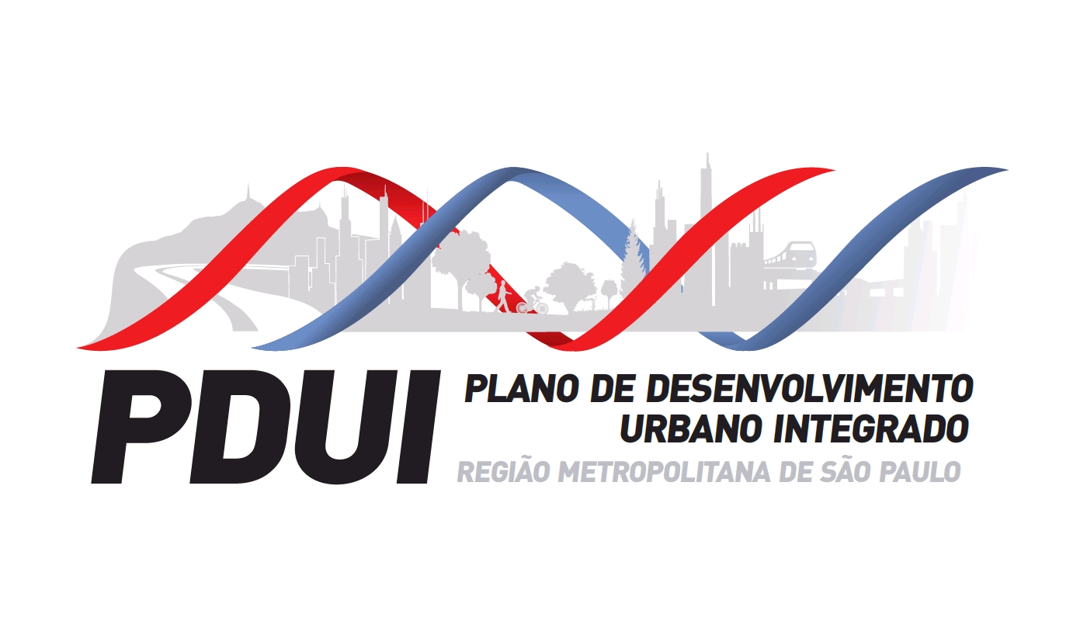
GT Gestão de Riscos – Processo de trabalho
21/08/2018

Slide 2
PDUI RMSP - Grupo de Trabalho Gestão de Riscos – Processo e Resultados
Composição do Grupo de Trabalho Gestão de Riscos:
Participantes do GT de Instrumentos de Gestão e Implementação do Plano
(novembro/2017)
+
Câmara Temática Metropolitana para a Gestão de Riscos Ambientais Urbanos
(CTM GRAU)
Reuniões:
Reuniões do Grupo de Trabalho e Reuniões Ordinárias da CTM GRAU
Atas disponíveis na Plataforma PDUI RMSP e no site da Emplasa

Slide 3
PDUI RMSP - Grupo de Trabalho Gestão de Riscos – Processo e Resultados
https://www.emplasa.sp.gov.br/RMSP/Camaras
https://www.pdui.sp.gov.br/rmsp

Slide 4
PDUI RMSP - Grupo de Trabalho Gestão de Riscos – Processo e Resultados
Câmara Temática Metropolitana para a Gestão de Riscos Ambientais Urbanos – CTM GRAU
Objetivo: Fomentar e fortalecer a adoção dos princípios da Gestão de Riscos Ambientais Urbanos pela gestão municipal de forma integrada e sistêmica em consonância com a Política Nacional de Proteção e Defesa Civil – PNPDEC.
Riscos Ambientais Urbanos
Geológicos;
Hidrológicos;
Climatológicos;
Tecnológicos.
Composição da CTM GRAU e GT Gestão de Riscos no PDUI
Sociedade Civil, Institutos de Pesquisa, Universidades e Representantes do Poder Público.
Notes:
4

Slide 5
PDUI RMSP - Grupo de Trabalho Gestão de Riscos – Processo e Resultados
Atividades do GT Gestão de Riscos no PDUI
Revisão do caderno preliminar de propostas e análise das contribuições relativas à gestão de riscos;
Conteúdo para Caderno de Propostas, Caderno de Sustentação e Minuta do Projeto de Lei (relativo à gestão de riscos);
Seleção de mapeamentos para representar as áreas sujeitas a controle especial pelo risco de desastres naturais (exigência Estatuto da Metrópole).

Slide 6
PDUI RMSP - Grupo de Trabalho Gestão de Riscos – Processo e Resultados
Referência: Lei n° 12.608/2012 – Política Nacional de Proteção e Defesa Civil
Art. 3º A PNPDEC abrange as ações de prevenção, mitigação, preparação, resposta e recuperação voltadas à proteção e defesa civil.
A PNPDEC deve integrar-se às políticas de ordenamento territorial, desenvolvimento urbano, saúde, meio ambiente, mudanças climáticas, gestão de recursos hídricos, geologia, infraestrutura, educação, ciência e tecnologia e às demais políticas setoriais, tendo em vista a promoção do desenvolvimento sustentável.

Slide 7
PDUI RMSP - Grupo de Trabalho Gestão de Riscos – Processo e Resultados
Revisão do caderno preliminar de propostas e análise das contribuições relativas à gestão de riscos
PE-031 – Desenvolver instrumentos, monitorar a implementação e estabelecer mecanismos para a gestão do Plano Metropolitano de Gestão de Riscos Ambientais Urbanos da RMSP por meio da Câmara Temática Metropolitana para Gestão de Riscos Ambientais Urbanos - CTM-GRAU – alinhado com a Política Nacional de Proteção e Defesa Civil (PNPDC), Lei Federal nº 12.608/12.
O objetivo principal da Câmara é construir e apresentar um modelo de gestão integrada a partir do respaldo legal dado pela Política Nacional de Proteção e Defesa Civil (PNPDC), em especial no que tange às responsabilidades dos municípios, e inserção desta Política em suas gestões. Este objetivo implica em promover e articular a rede de instituições das políticas setoriais da gestão municipal e metropolitana alinhadas à PNPDC, para uma ação integrada em gestão de riscos no âmbito metropolitano.
Notes:
7

Slide 8
PDUI RMSP - Grupo de Trabalho Gestão de Riscos – Processo e Resultados
Revisão do Caderno Preliminar de Propostas e análise das contribuições relativas à gestão de riscos
PE-032 – Elaborar o Plano Metropolitano de Gestão de Riscos Ambientais Urbanos, como instrumento que dará materialidade às diretrizes e estratégias para a Gestão de Riscos Ambientais Urbanos na RMSP e utilizará como base o Sistema de Informações Metropolitanas - SIM, organizado em quatro programas:
-Programa 1: Produção de conhecimento e identificação de riscos ambientais na RMSP;
- Programa 2: Prevenção e mitigação de riscos na RMSP;
- Programa 3: Atendimento a emergências e manejo de desastres na RMSP;
- Programa 4: Comunicação e Educação de Riscos na RMSP.
Notes:
8

Slide 9
PDUI RMSP - Grupo de Trabalho Gestão de Riscos – Processo e Resultados
Conteúdo para Caderno de Propostas, Caderno de Sustentação do PDUI e minuta do Projeto de Lei (relativo à gestão de riscos)
Organização dos mapeamentos para representar as áreas sujeitas a controle especial pelo risco de desastres naturais (exigência Estatuto da Metrópole)
Os resultados foram reunidos no Documento “Gestão de Riscos Relatório Final PDUI”, entregue à Comissão Técnica no dia 27/07/2018.
Parte do conteúdo deste Documento foi utilizado para compor o Caderno de Propostas do PDUI.

Slide 10
PDUI RMSP - Grupo de Trabalho Gestão de Riscos – Processo e Resultados
Organização dos mapeamentos para representar as áreas sujeitas a controle
especial pelo risco de desastres naturais (exigência Estatuto da Metrópole)
Sistema de Informações Metropolitanas – SIM
Os documentos cartográficos e a sua disponibilização no SIM estão sendo
revisados e constantemente discutidos pelo GT e CTM GRAU.
A continuidade dos trabalhos da Câmara após a aprovação do Projeto de Lei do
PDUI é fundamental para garantir o acompanhamento das suas diretrizes e dos
instrumentos de planejamento propostos, de forma integrada com as demais
estratégias de ação.

Slide 11
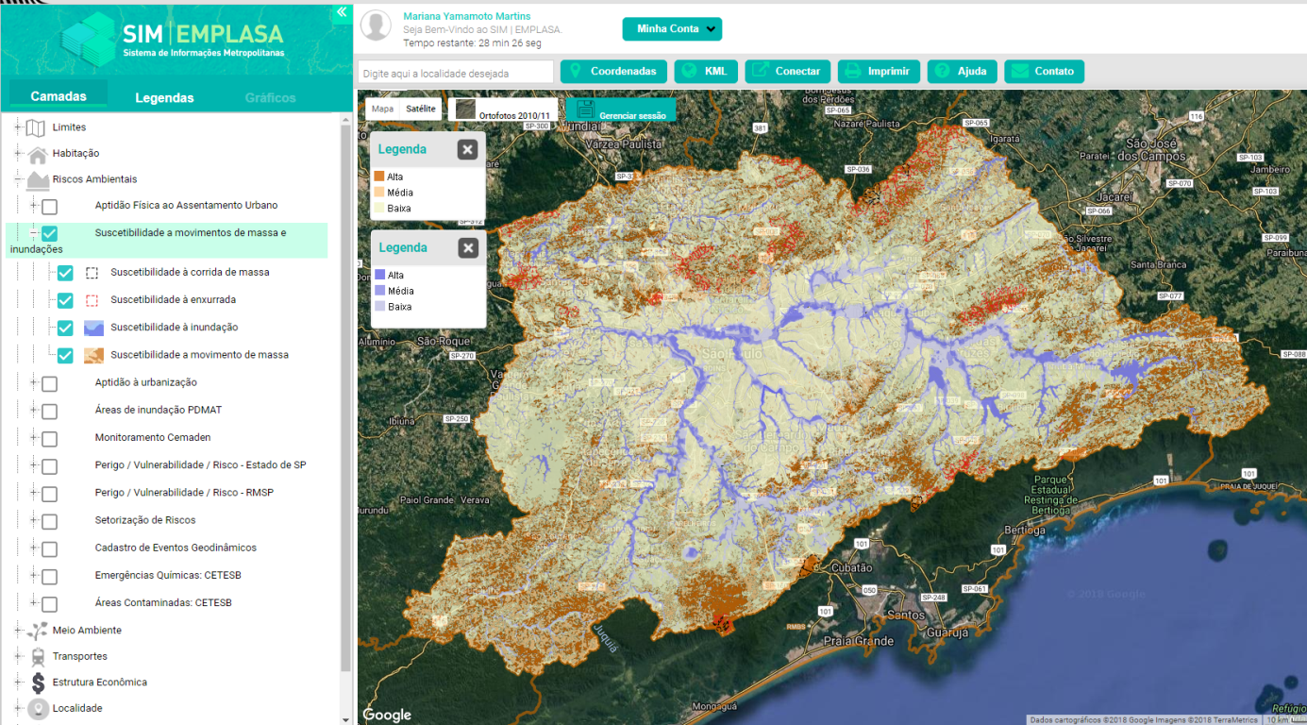
PDUI RMSP - Grupo de Trabalho Gestão de Riscos – Processo e Resultados
Mapa do Ambiente SIM – CTM GRAU: Suscetibilidade a movimentos gravitacionais de massa e inundações – IPT/CPRM

Slide 12
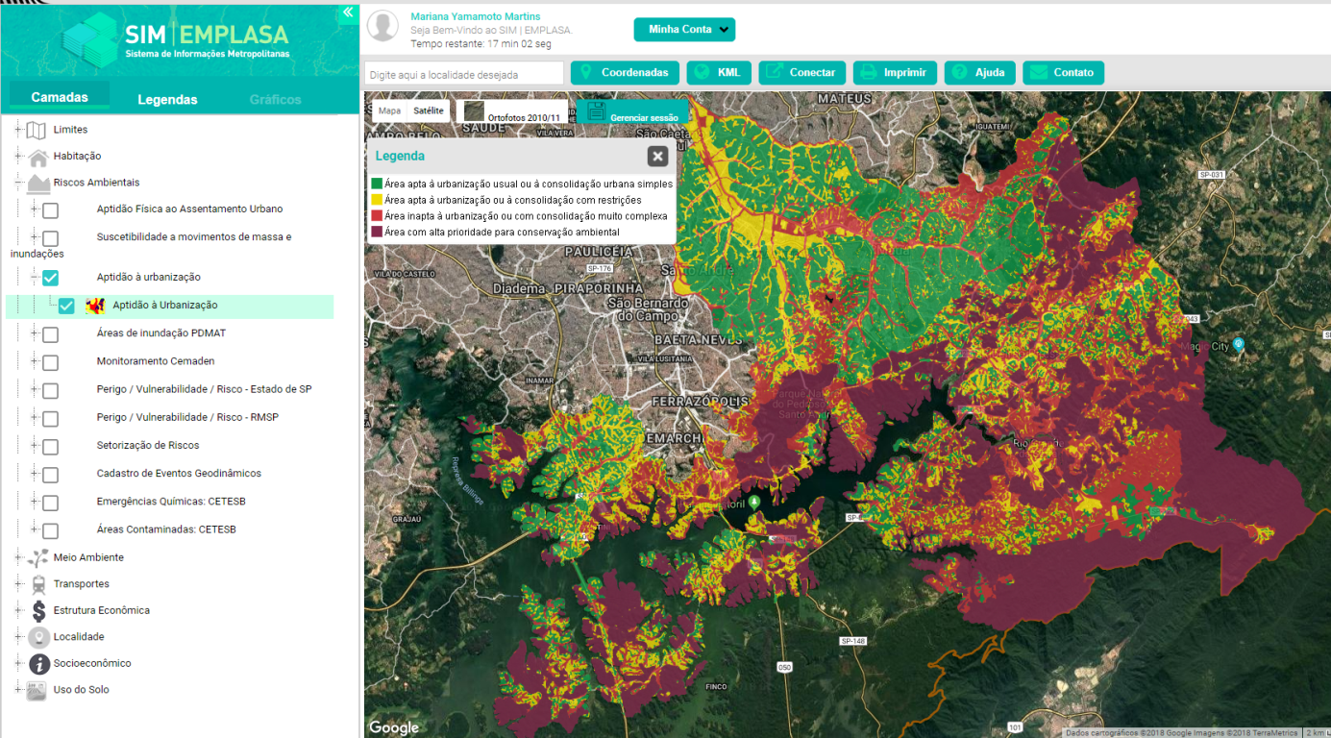
PDUI RMSP - Grupo de Trabalho Gestão de Riscos – Processo e Resultados
Mapa do Ambiente SIM – CTM GRAU: Cartas Geotécnicas de Aptidão à Urbanização - UFABC

Slide 13
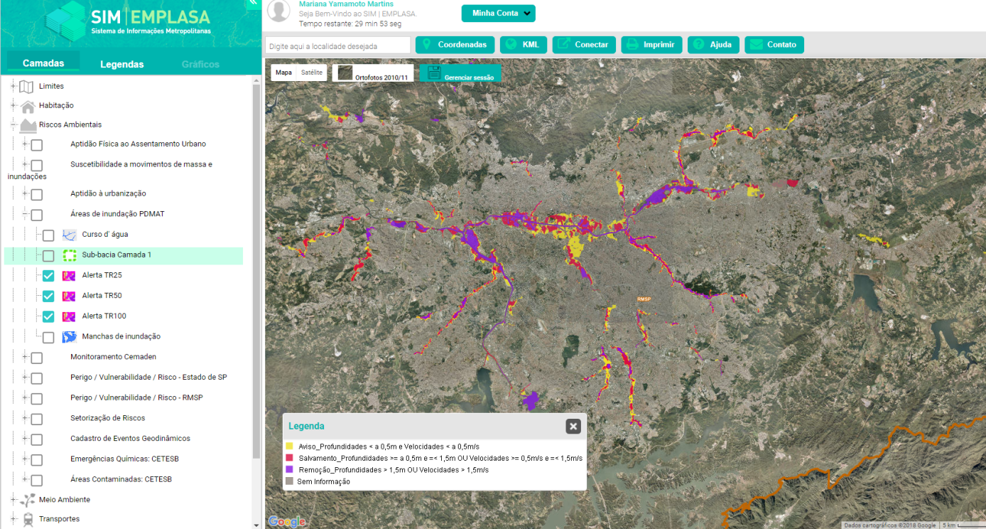
PDUI RMSP - Grupo de Trabalho Gestão de Riscos – Processo e Resultados
Mapa do Ambiente SIM – CTM GRAU: Áreas de inundação – PDMAT - DAEE

Slide 14
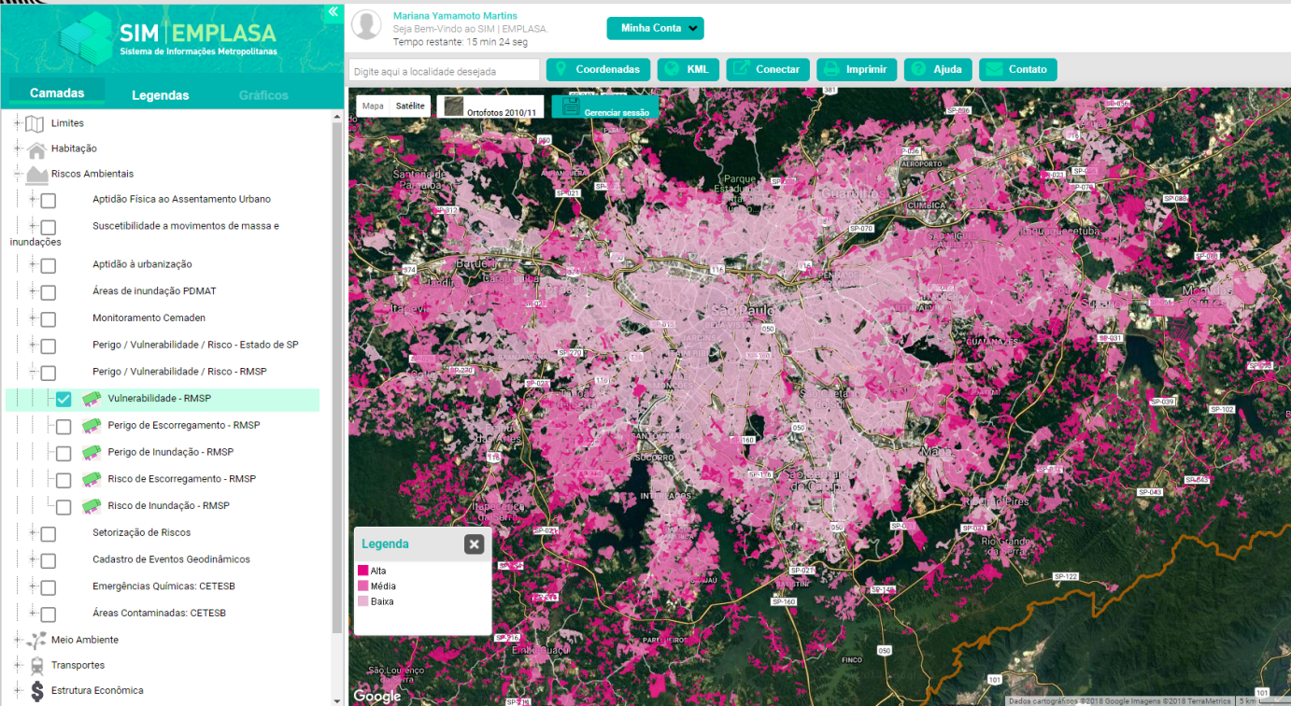
PDUI RMSP - Grupo de Trabalho Gestão de Riscos – Processo e Resultados
Mapa do Ambiente SIM – CTM GRAU: Vulnerabilidade de áreas urbanas ou edificadas à eventos geodinâmicos
da RMSP– Instituto Geológico

Slide 15
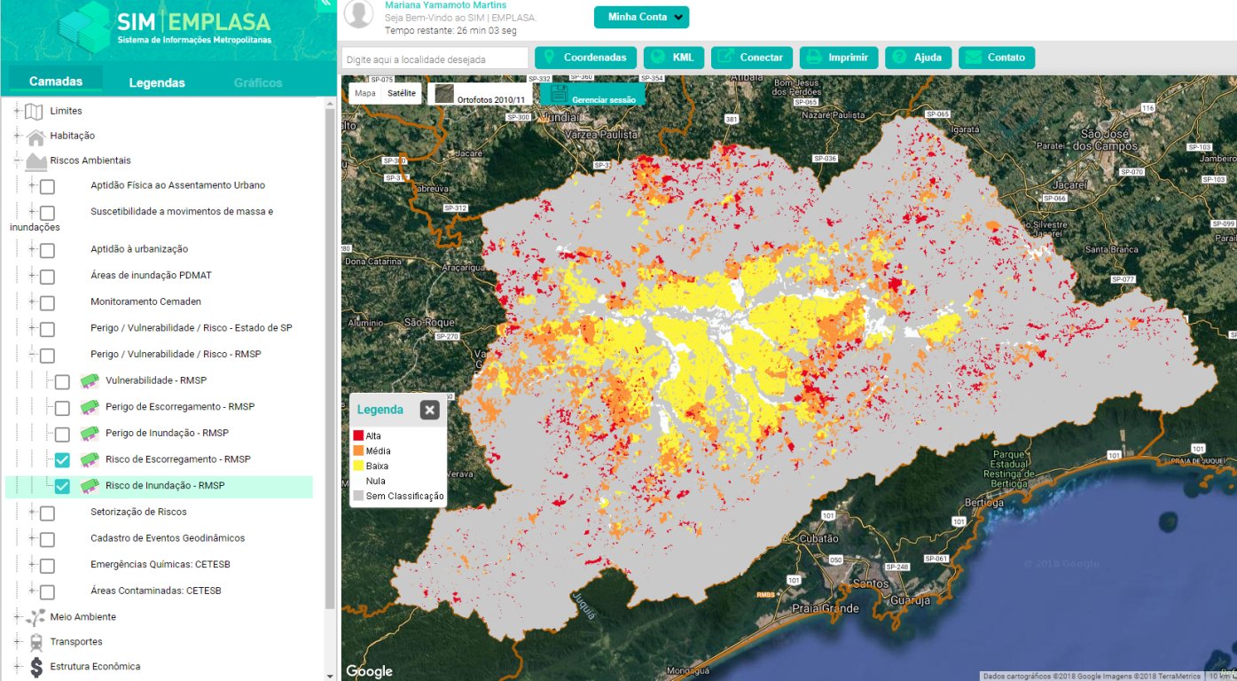
PDUI RMSP - Grupo de Trabalho Gestão de Riscos – Processo e Resultados
Mapa do Ambiente SIM – CTM GRAU: Risco de inundação e escorregamento - Instituto Geológico

Slide 16
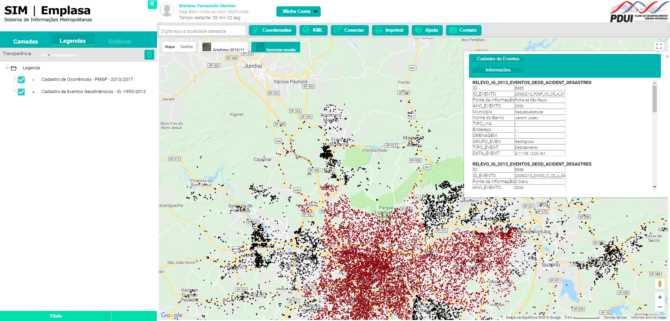
PDUI RMSP - Grupo de Trabalho Gestão de Riscos – Processo e Resultados
Mapa do Ambiente SIM – CTM GRAU: Cadastro de Eventos Geodinâmicos – Instituto Geológico e PMSP

Slide 17
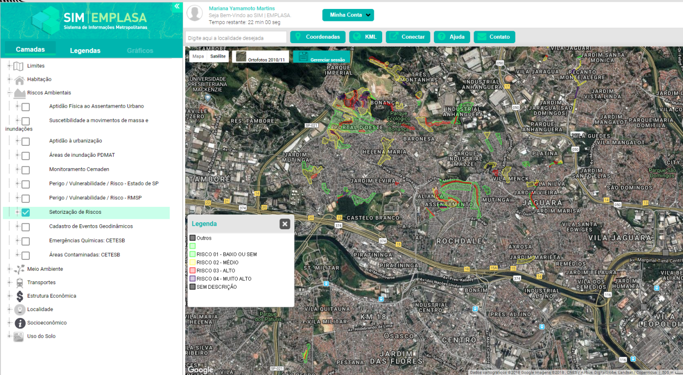
PDUI RMSP - Grupo de Trabalho Gestão de Riscos – Processo e Resultados
Mapa do Ambiente SIM – CTM GRAU: Setorização de Riscos (IG, IPT, CPRM, Unesp, entre outros)

Slide 18
PDUI RMSP - Grupo de Trabalho Gestão de Riscos – Processo e Resultados
Perspectivas
Prosseguimento dos trabalhos após a aprovação do PDUI-RMSP
Colaboração na elaboração do Projeto de Lei
Aprimorar e disponibilizar o acesso à informação - SIM
Articulação com as demais estratégias PDUI-RMSP
Centralidades | sistema de áreas verdes e áreas protegidas| precariedade

